Slide 1
Označení materiálu: VY_32_INOVACE_VEJPA_POTRAVINY1_10
Název materiálu: Obiloviny
Tematická oblast: Potraviny a výživa 1. ročník
Anotace: Prezentace slouží k výkladu nového učiva na téma „Obiloviny“.
Očekávaný výstup: Materiál slouží k osvojení a upevnění učiva na téma„Obiloviny“, druhy , použití obilovin a rýže.
Klíčová slova: Pšenice, ječmen,žito,pohanka,oves,kukuřice, čirok,amarant,proso,rýže.
Metodika: Slouží jako podklad pro žáky k výuce nové látky. Lze rozeslat žákům elektronicky či elektronicky prezentovat ve výuce.
Obor: Kuchař - Číšník
Ročník: 1.
Autor: Pavla Vejražková
Zpracováno dne: 18.03.2013
Prohlašuji, že při tvorbě výukového materiálu jsem respektoval(a) všeobecně užívané právní a morální zvyklosti, autorská a jiná práva třetích osob, zejména práva duševního vlastnictví (např. práva k obchodní firmě, autorská práva k software, k filmovým, hudebním a fotografickým dílům nebo práva k ochranným známkám) dle zákona 121/2000 Sb. (autorský zákon). Nesu veškerou právní odpovědnost za obsah a původ svého díla.

Slide 2
Obiloviny
Potraviny a výživa I.
Pavla Vejražková

Slide 3
Složení a druhy
Obiloviny jsou semena jednoletých ušlechtilých travin. Obiloviny se pěstují na celém světě. Mají květenství :
- klas (pšenice, žito, ječmen)
- lata (oves, proso, čirok, rýže)
- palice (kukuřice)

Slide 4
Obiloviny obsahují:
vodu, škrob, vlákninu, bílkoviny (ve formě lepku)
tuk
minerální látky (P, Ca, Mg, Si, K, Na, Fe atd.)
vitamíny skupiny B a E

Slide 5
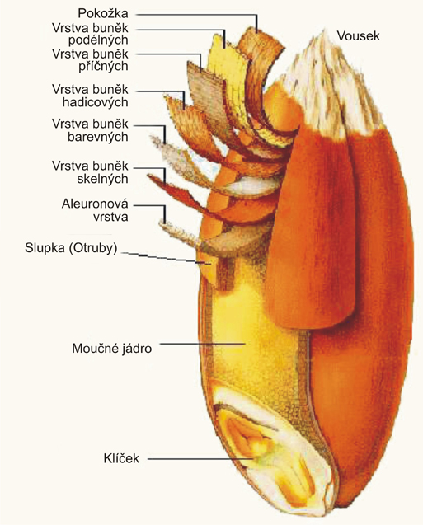
Průřez obilným zrnem

Slide 6
Druhy obilovin
Pšenice - je nejdůležitější u nás pěstovaná obilovina, obsahuje neplnohodnotné bílkoviny ve formě lepku. Zpracovává se na krupici (hrubou, jemnou, dehydrovanou), dále na mouku hrubou, polohrubou, hladkou a 00 extra a pšeničný slad. Pěstuje se pšenice měkká a tvrdá.
Žito - tvar zrna je protáhlejší, na jednom konci zúžený. Je důležitou surovinu při výrobě chlebové mouky, dále se zpracovává na kávoviny, pálenky.

Slide 7
Ječmen - u nás se pěstuje sladovnický (na výrobu sladu) a průmyslový ječmen na výrobu krup, krupek, ječné mouky, pálenky.
Oves - se zpracovává na ovesné vločky, ovesnou rýži. Obsahuje až 7 % tuku.
Pohanka - patří do rdesnovitých rostlin, má velmi dobrou výživnou hodnotu. Používá se jako příloha, mele se na mouku a krupici. Používá se na přípravu kaší. V Rusku se z pohankové mouky připravuje moučník bliny s kyselou smetanou.

Slide 8
Proso - odstraněním nestravitelných plev se získávají žluté jáhly. Jáhly obsahují více tuku, používají se jako zavářka do polévek, na kaši, moučníky. Proso se používá jako krmivo pro exotické ptactvo.
Kukuřice - má obilky různého tvaru, velikosti a zabarvení. Nejznámější odrůdou je koňský zub ( podle charakteristického tvaru). Používá se na škrob (Maizena), mouku, krupici ( v Itálii se z ní vaří kaše polenta), kukuřičné vločky cornflakes, pukaná kukuřice popcorn

Slide 9
Čirok - se pěstuje hlavně v Africe, Indii, Číně. Používá se na mouku. Je podobný prosu.
Amarant -vhodný na bezlepkovou dietu, drobná semena se melou na mouku.

Slide 10
Posuzování jakostí obilí
Smyslově se hodnotí - vzhled, barva, podíl poškozených a cizích zrn, napadení živočišnými škůdci, vůně.
Laboratorně se hodnotí - obsah vody, obsah příměsí, škrobnatost

Slide 11
Rýže
u nás se nepěstuje, pěstuje se v tropických a subtropických oblastech.
Rozlišuje se - rýže setá (bažinná) vyžaduje po celou dobu vegetace zavlažování - rýže horská nenáročná na pěstování, ale má nižší výnosy.
Existuje řada odrůd rýže.
rozlišují se – velikostí - tvarem(jehličkovitá, oválná, vejčitá) - průsvitností zrn ( sklovitá, mléčná)

Slide 12
Rýže se po vymlácení loupe, hladí, leští.
Na trhu je rýže loupaná, neloupaná, předvařená, parboiled (technologicky upravená horkou parou), pufovaná ( tzv. burisony, je to rýže napařená a při vysokém tlaku se několikanásobně zvětší objem), jasmínová rýže, basmati rýže (aromatická, pěstuje se v předhůří Himalájí).
Dále se rýže zpracovává na škrob, mouku, rýžové víno (saké) a pálenku. Divoká rýže je černá rýže (nejedná se o rýži, je to vodní tráva, která má oříškovou příchuť.)

Slide 13
V zemích s nedostatkem potravin slouží rýže jako jediná možnost obživy, je to jednostranná strava
pouhý škrob, ze které vzniká nemoc – beri-beri.

Slide 14
Použitá literatura: Potraviny a výživa učebnice pro odborná učiliště.

